Slide 1
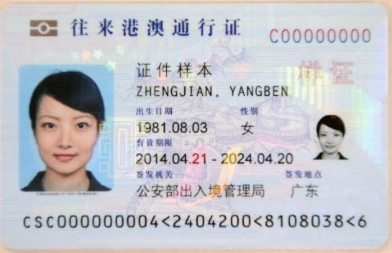
Tg:hz668800
Tg:hz668800

